Slide 1
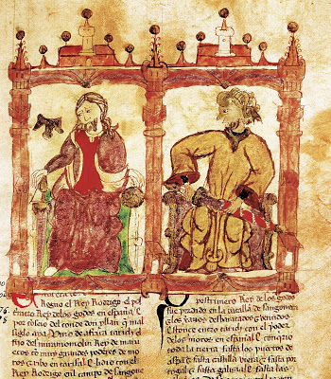
TEMA 2
La Península Ibérica en la Edad
Media: Al-Andalus
En esta miniatura de las Semblanzas de Reyes aparecen don Rodrigo, a la izquierda, y su rival Tariq. Manuscrito del siglo XI conservado en la Biblioteca Nacional, Madrid.

Slide 2
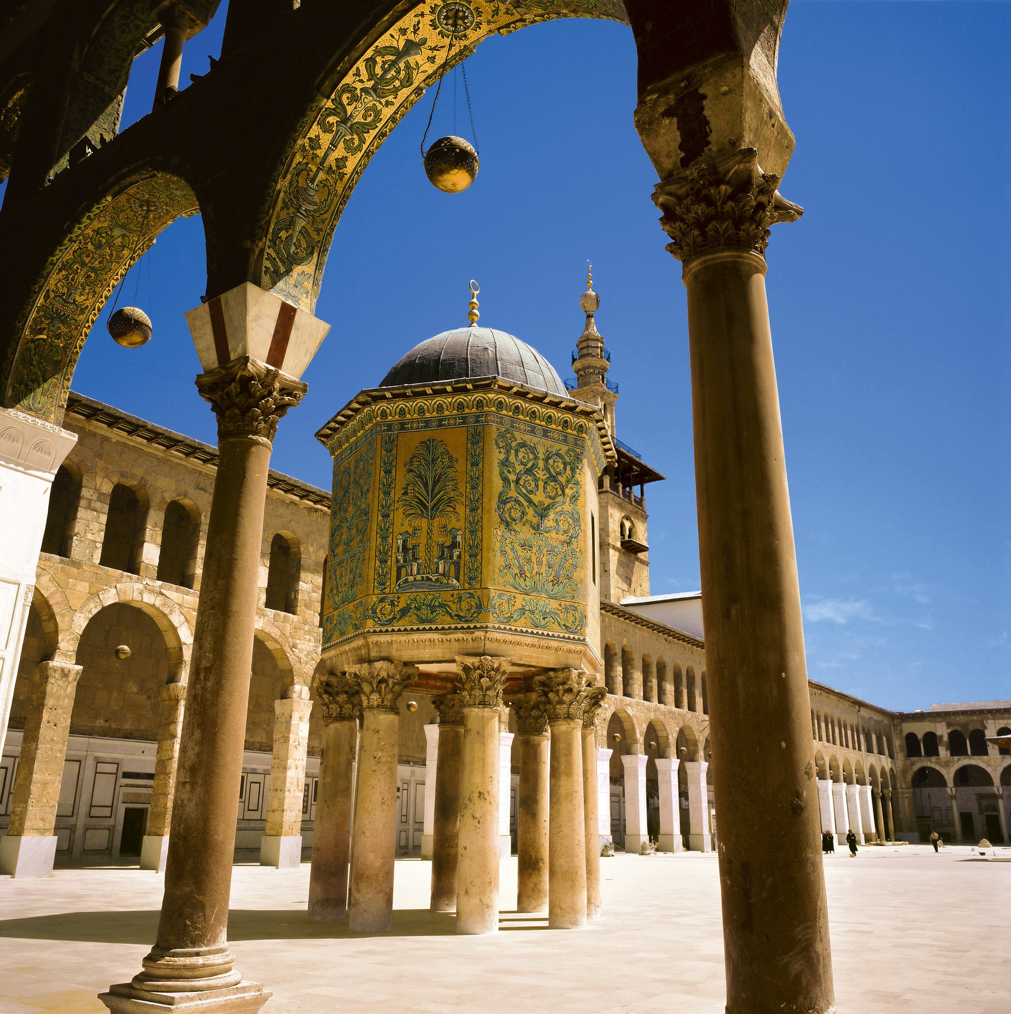
El Islam (el que se somete a la voluntad de Allah) nace con Mahoma en la lejana Arabia.
A su muerte (632), la península Arábiga está unificada, y sus primeros descendientes –los califas ortodoxos o perfectos- llevaron las fronteras del Islam y la nueva religión a nuevos territorios: Siria, Mesopotamia, Egipto… en un asombroso y fulminante proceso expansivo.
La conquista del título califal por la familia siria de los Omeyas llevó a estos a lugares más lejanos como España.
La capital de los omeyas
La Gran Mezquita de Damasco fue levantada por los califas de la dinastía omeya en la capital de su imperio. La erigió Walid I, durante cuyo reinado se conquistó Hispania.

Slide 3
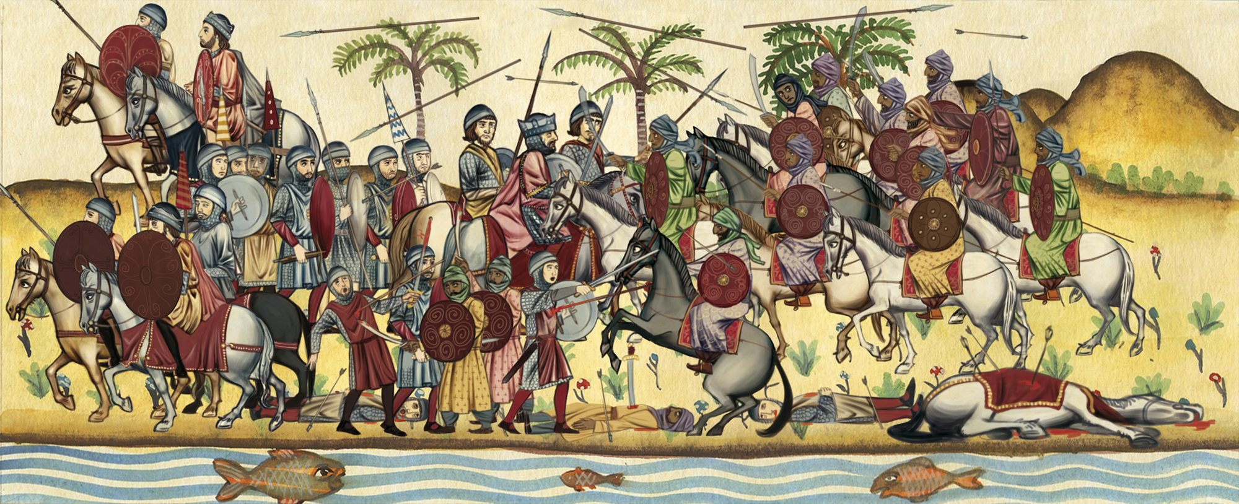
En el año 711 y aprovechando la decadencia de los visigodos, llegan a España los musulmanes, su presencia política durará casi ochocientos años, pero su permanencia religiosa durará prácticamente hasta su expulsión definitiva a principios del siglo XVII.
El final de don Rodrigo/ La derrota visigoda

Slide 4
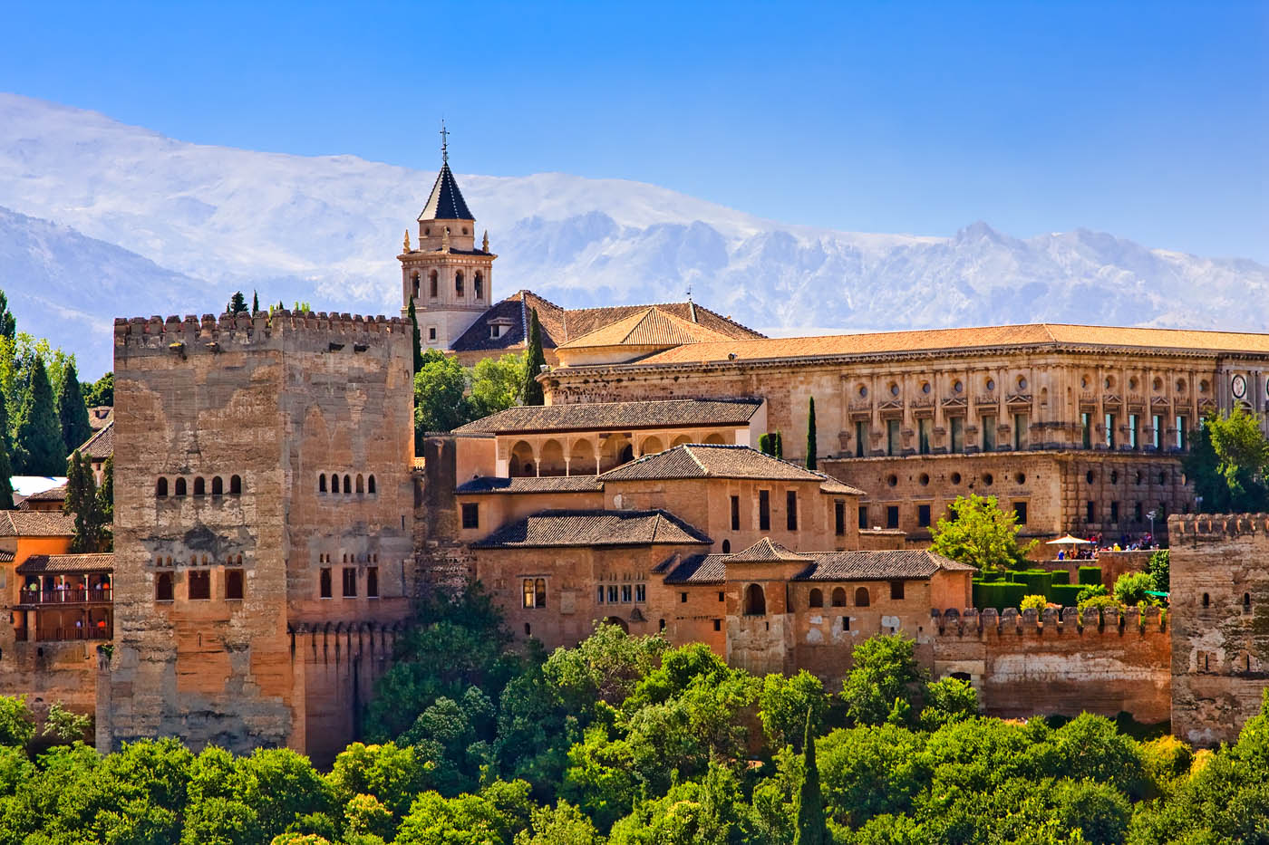
La influencia de esta cultura en el desarrollo de la historia peninsular ha sido determinante.
En este tema nos centraremos en las etapas de la evolución política de los musulmanes en la Península y acabaremos viendo su estructura social.
La Alhambra se ubica en la colina de la Sabika, uno de los enclaves más elevados de la ciudad de Granada. Rodeada de montañas y regada por los ríos Darro y Genil, no es de extrañar que Muhammad I, primer rey del Reino de Granada y fundador de la dinastía nazarí, eligiera este lugar para la residencia real.

Slide 5
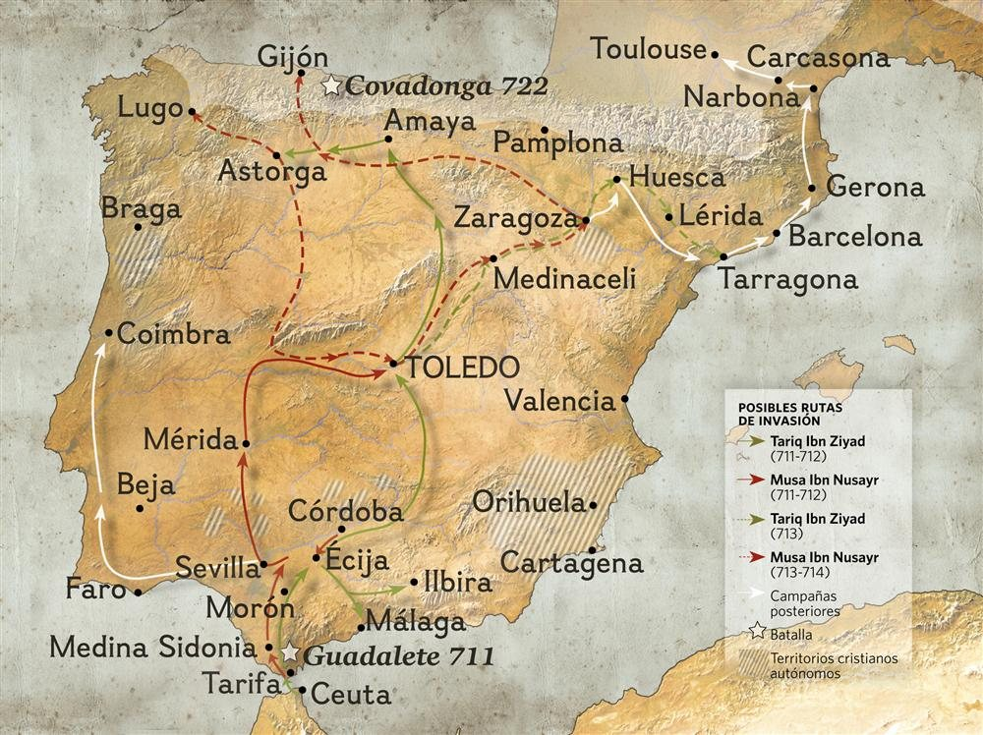
1. La España medieval: entre cristianos y musulmanes.
En la Península, tras la desaparición del reino visigodo se formaron dos Españas. Una, musulmana, (Al-Andalus) convertida en provincia del mundo islámico.
La otra, cristiana, dividida en reinos, con estructuras sociopolíticas similares a Europa.
Desde el norte, los reinos cristianos comenzaron a avanzar hacia el sur. Este proceso lento que enfrento a cristianos y musulmanes es conocido como la Reconquista.

Slide 6
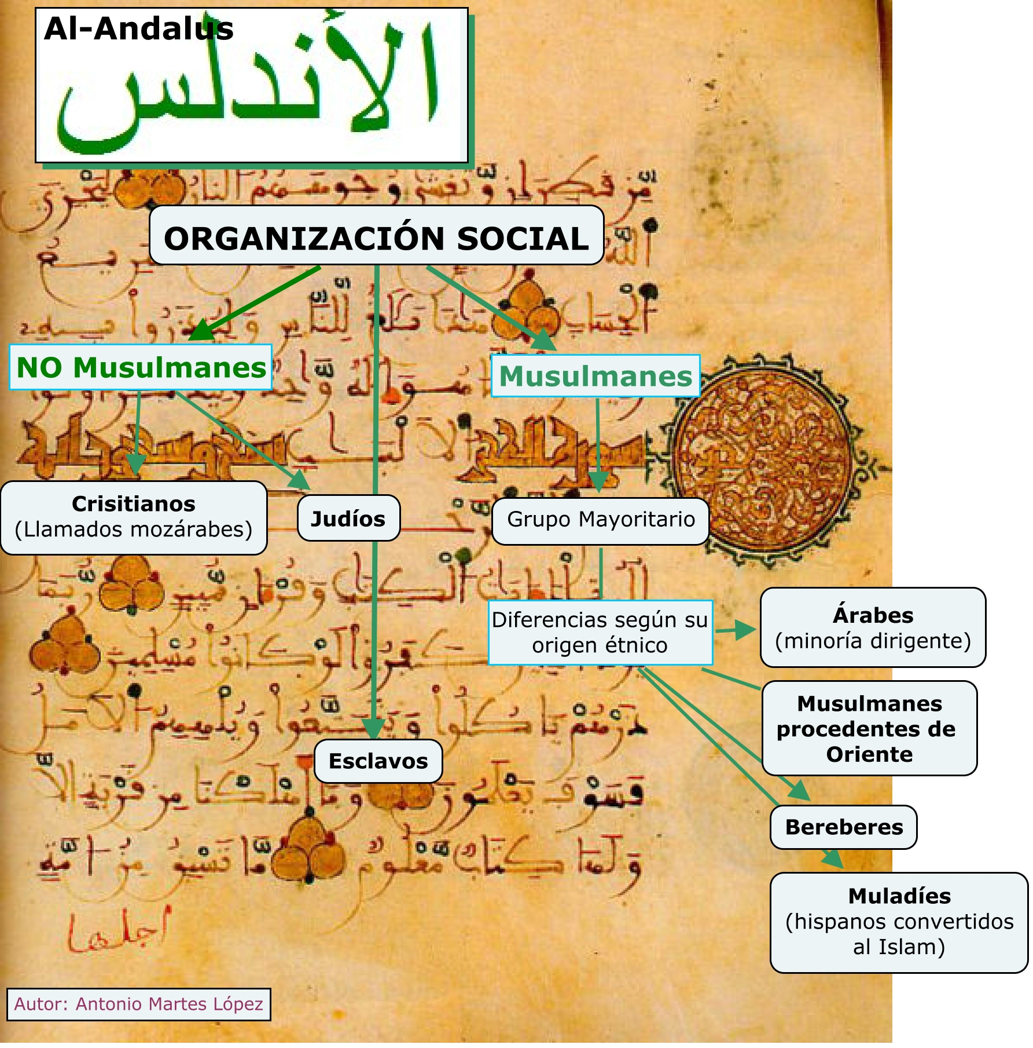
La mayoría de los musulmanes de Al-Andalus eran los hispano-visigodos, cristianos convertidos al islam (muladíes), aunque se desconoce cuántos bereberes y árabes pasaron a la Península durante la conquista.
En el siglo IX primeras décadas del siglo X, la mayoría de la población eran cristianos en territorio árabe (mozárabes).
En el siglo X, la gran mayoría de la población era musulmana.

Slide 7
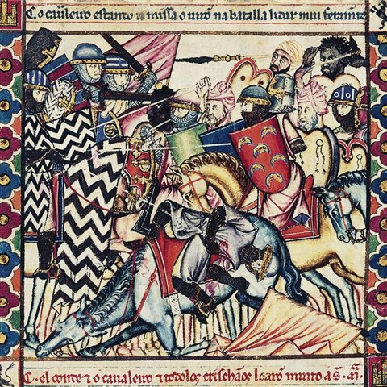
2. LA EVOLUCIÓN HISTÓRICA DE AL-ANDALUS.
a) El Emirato Dependiente de Damasco (711-756)
En 711, Tarik y Muza cruzan el estrecho de Gibraltar y vencen a Don Rodrigo en la batalla de Guadalete.
Intentaron conquistar el reino de los francos, más allá de los Pirineos, pero fueron derrotados en la batalla de Poitiers en 732.
La capital se estableció en Córdoba.
Los problemas internos fueron debidos a los enfrentamientos entre bereberes y árabes por el reparto de tierras y la organización de la conquista. Estos conflictos ayudaron a los cristianos a organizar la resistencia en las montañas asturianas.
LA BATALLA DEL GUADALETE

Slide 8
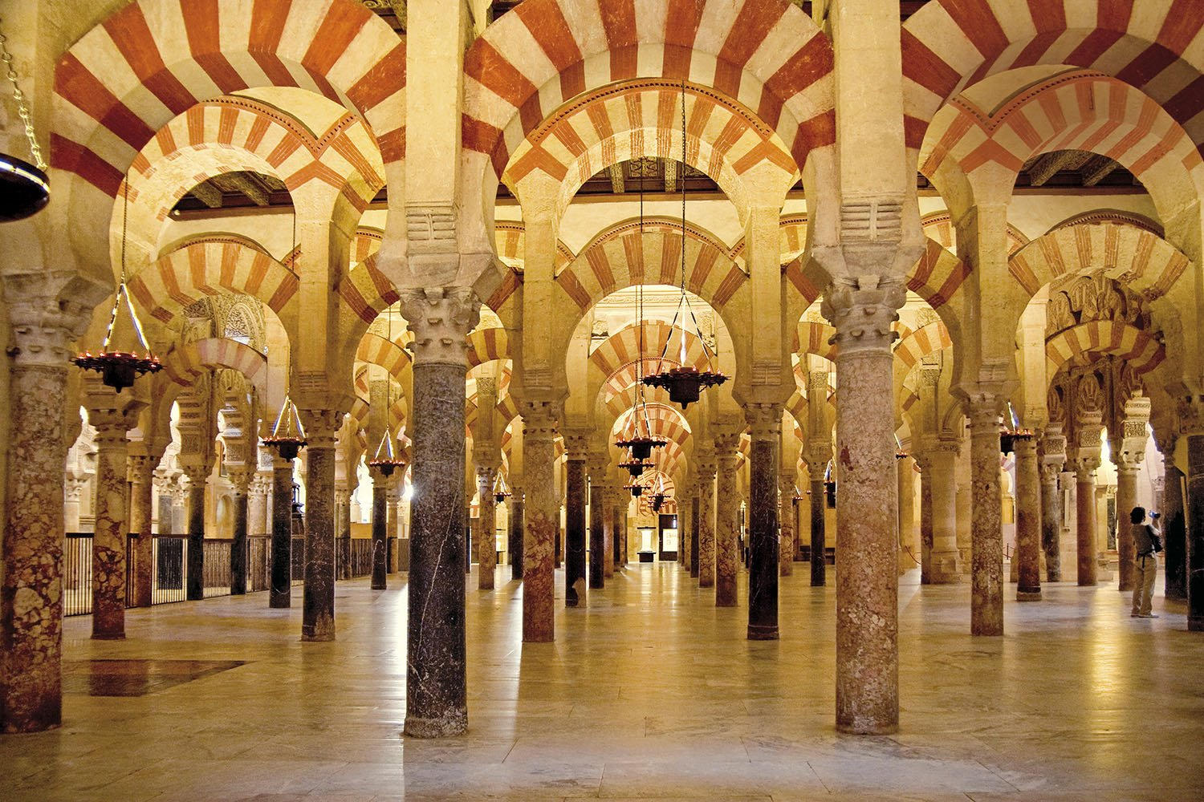
b) El emirato independiente (756-929).
Una sublevación abasí acabó en Damasco con la familia califal de los Omeyas. Sin embargo, Abderramán I consiguió escapar hacia el norte de África. En 756 llega a Al-Andalus y se proclama emir.
En este periodo no faltaron problemas internos:
- Los gobernantes de las marcas fronterizas
no obedecían al poder cordobés.
Los enfrentamientos entre los árabes y los
bereberes.
Los mozárabes, que pagaban impuestos especiales por ser cristianos, llevaron a cabo actos de rebeldía.
La Mezquita de Córdoba inició su construcción con Abderramán I en 786

Slide 9
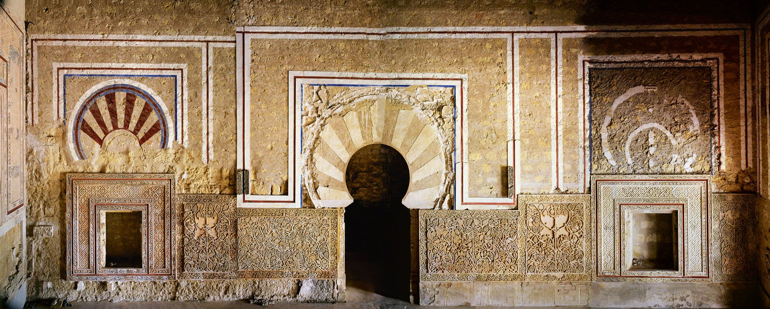
c) El Califato de Córdoba (929-1031).
Abderramán III pone fin a las sublevaciones y luchas internas. En 929 se proclama Califa (máxima autoridad política y religiosa). El Califato fue la etapa de mayor esplendor económico y político. En las proximidades de Córdoba ordenó la construcción de la ciudad palacio de Medinat al-Zahra, donde se aisló y recibía con toda pomposidad a las embajadas de los monarcas cristianos de la Península y extranjeros.
El Salón Rico del califa, erigido entre 953 y 957, este refinado salón, destinado a las recepciones, toma el nombre de la riqueza de su decoración.

Slide 10
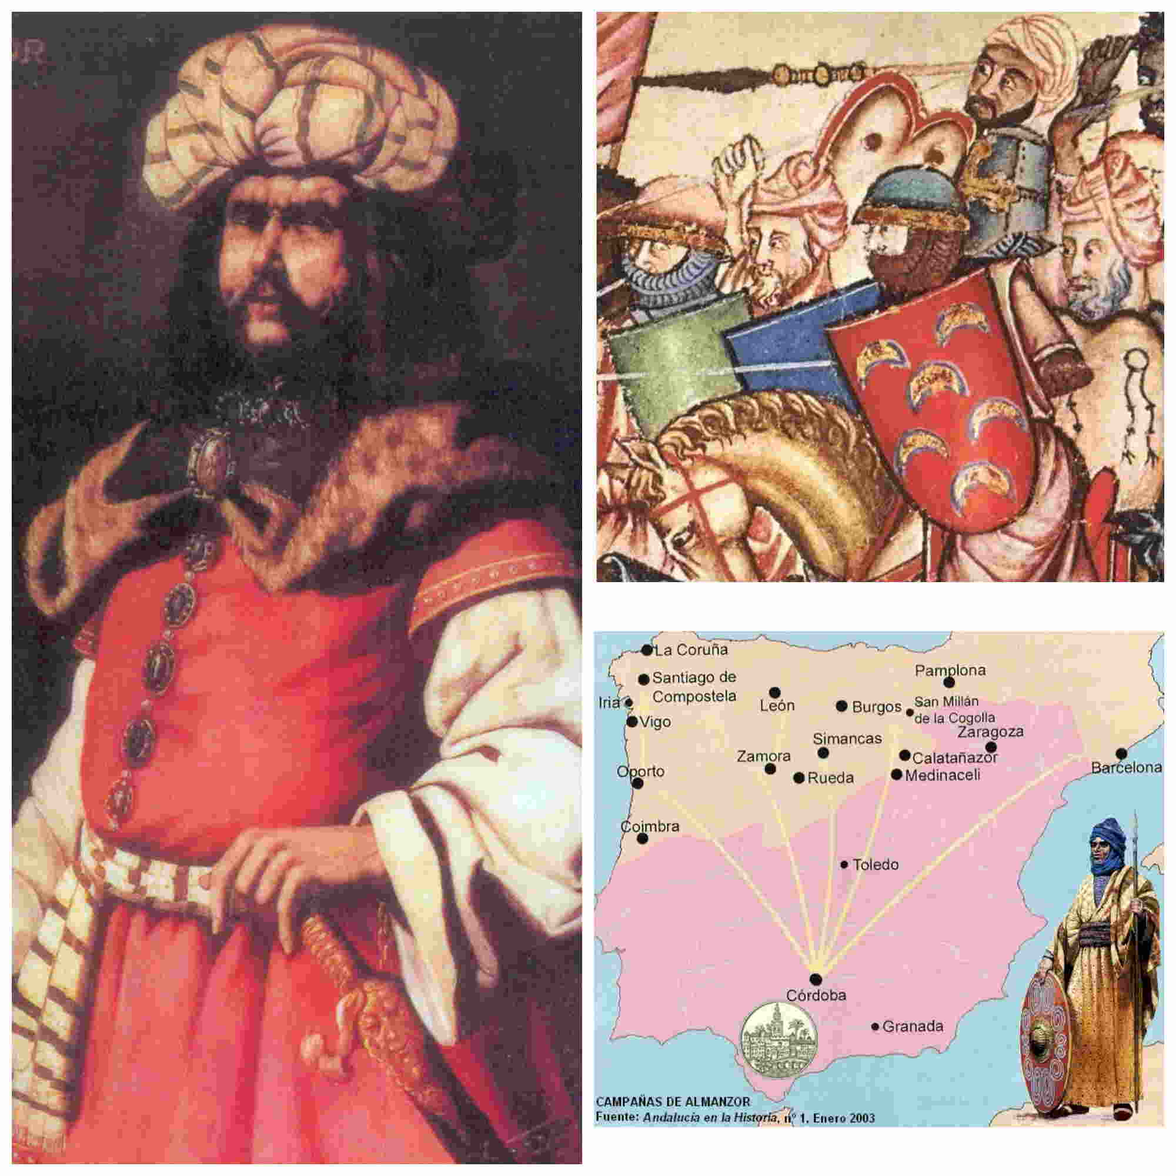
Continuó el poderío califal bajo su hijo Alhaken II, protector de las artes y las letras. Le sucede Hixem II, el cual dejó el gobierno en cargo de Almanzor.
Éste realizó campañas contra los cristianos, arrasando iglesias y monasterios. León, Barcelona y Santiago de Compostela fueron destruidos.
En 1002 muere Almanzor por las heridas de la batalla de Calatañazor y el califato entra en crisis.

Slide 11
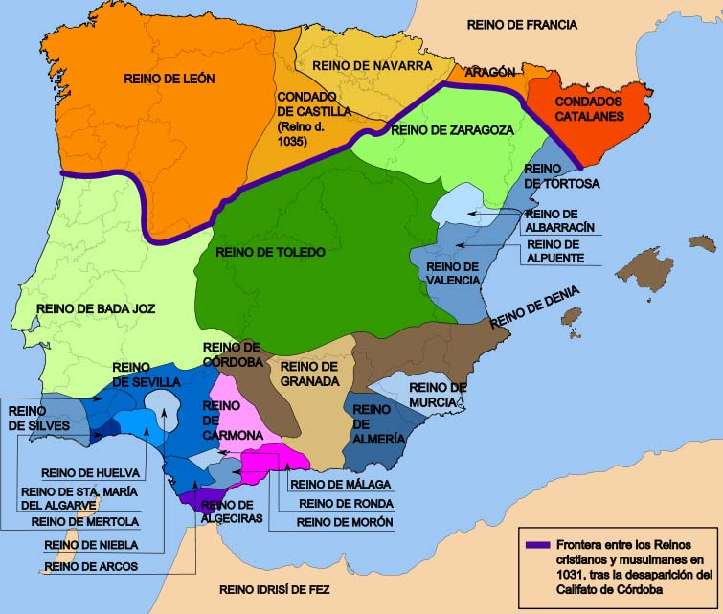
d) Los reinos de taifas (1031-1090).
Al-Andalus se divide en pequeños reinos, llamados taifas.
Estos reinos buscaron el apoyo de los reyes cristianos y éstos, a cambio, les impusieron tributos (parias) a cambio de la paz.
En 1085 Alfonso VI conquista Toledo. Los reyes taifas pidieron ayuda a los almorávides del norte de África: Yusuf, al frente del ejercito bereber, y Motamid, rey de Sevilla, derrota Alfonso VI en Zalaca.

Slide 12
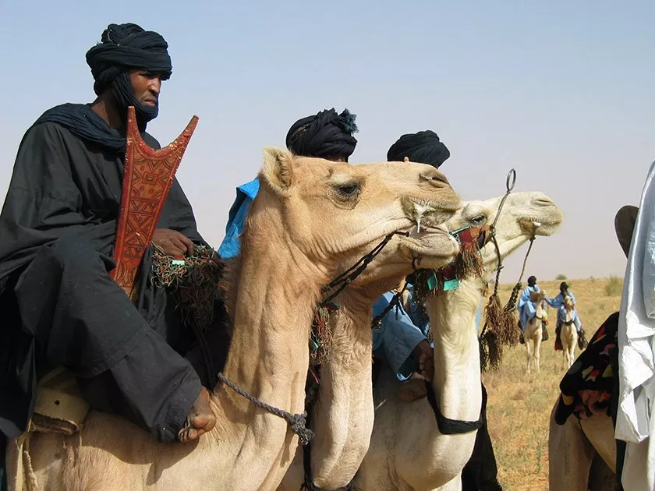
e) Las invasiones africanas (1090-1236).
Los almorávides acaban con las taifas y unifican al-Andalus, frenando de este modo a los cristianos.
En 1118 Alfonso I el Batallador conquista Zaragoza. A mediados del siglo XII, al-Andalus volvía a fragmentarse con la aparición de los segundos reinos de taifas.
Los almohades, que habían sustituido a los almorávides en el norte de África, vencen a Alfonso VIII en la batalla de Alarcos (1195) pero fueron derrotados en la batalla de las Navas de Tolosa (1212), proclamándose las terceras taifas independientes.
Los cristianos conquistaron todas las taifas menos Granada.
A los Tuaregs actuales se les suele comparar con los antiguos almorávides

Slide 13
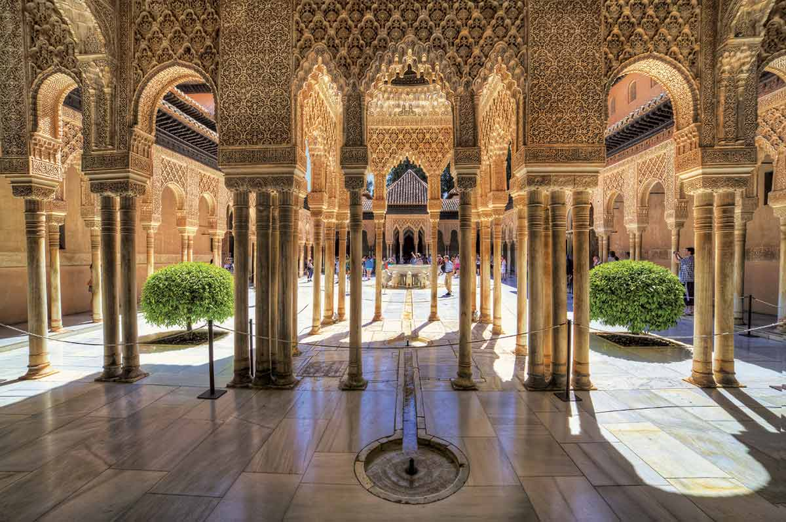
f) El reino nazarí de Granada (1236-1492).
Fue fundado por Mohamed ben Naser. Al principio pagaban parias a Castilla y ayudaron en la conquista de Córdoba. Después de la crisis económica del siglo XIV en Castilla, los Reyes Católicos conquistan Granada en 1492.

Slide 14
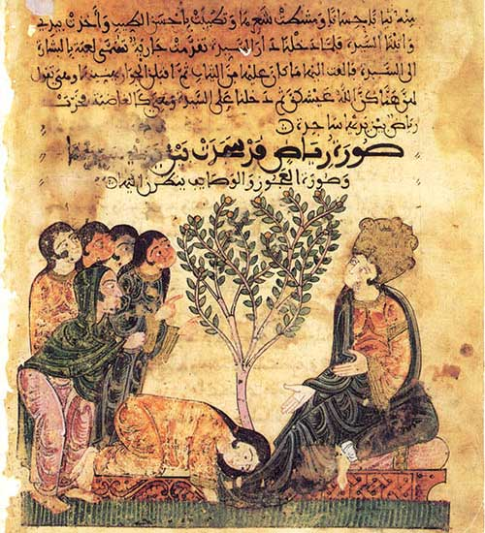
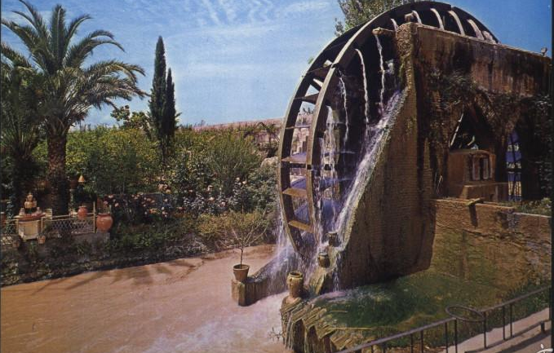
3. ECONOMÍA
a) Agricultura.
Era muy desarrollada. Se sigue con la trilogía mediterránea, exportando trigo y aceite y consumiendo vino. Además, perfeccionan los sistemas de regadío e introducen el arroz, el azafrán, el algodón y la caña de azúcar.
Noria árabe. Murcia

Slide 15
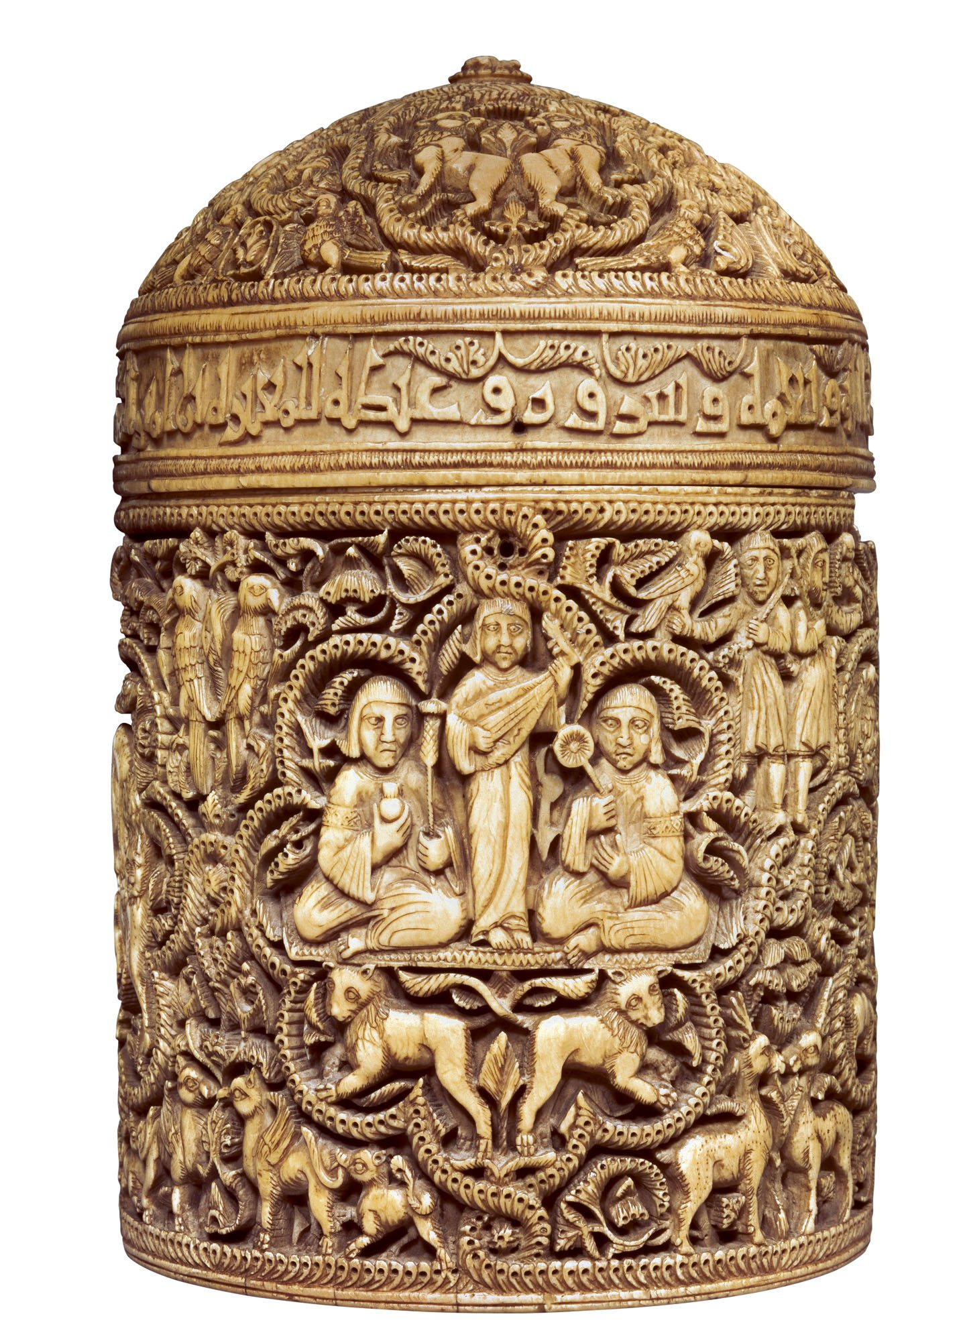
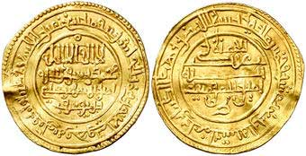
b) Industria y comercio.
En la artesanía destacan los talleres que fabrican artículos de lujo. Además, se controlaban rutas de oro del Sudán y este oro sería la base de un sólido sistema monetario. El comercio andalusí tuvo mucha importancia.
Moneda de Al-Andalus: dinar de oro
Trabajo de filigrana. Bote de marfil del príncipe al-Mughira procedente de Madinat al-Zahra. Siglo X. Museo del Louvre, París.

Slide 16
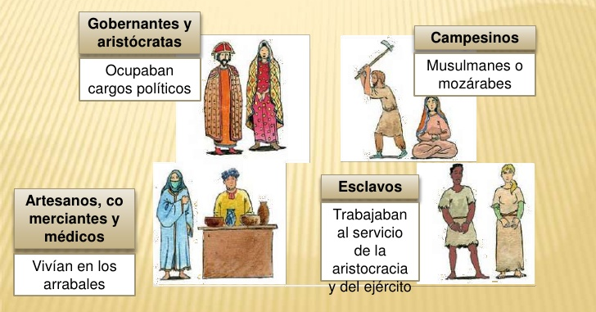
4. LA ORGANIZACIÓN SOCIAL
La mayoría de la población musulmana era libre pero también había esclavos:
Población libre:
- Aristocracia: grandes linajes árabes y nobleza de servicios de origen árabe, bereber o muladí.
Capa intermedia: comerciantes, artesanos, médicos…
Plebe urbana o rural: pequeños comerciantes, colonos, jornaleros…
Esclavos:
- procedían de África, cautivos cristianos o del mercado europeo. Trabajaban en el campo y en talleres.

Slide 17
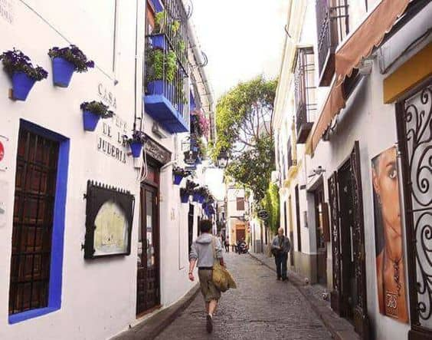
Fuera de la estructura social estaban los no musulmanes que tenían que pagar tributos especiales: mozárabes y judíos. Su situación empeoró con el tiempo y tuvieron que trasladarse a los reinos cristianos o convertirse al Islam.
Barrio judío de Córdoba

Slide 18
FIN

